Slide 1
Význam abstrakce, reprezentace a interpretace informací
Přednášející: Ing. Lukáš Pavlík, Ph.D.
Zimní semestr 2021/2022
E-mail: lukas.pavlik@mvso.cz

Slide 2
Podmínky udělení zkoušky
Udělení zápočtu:
minimálně 80 % účast na cvičeních
odevzdání seminární práce (do 20. 12. 2021)
prezentace seminární práce (20. 12. – 23. 12.)
Udělení zkoušky:
splnění alespoň 65 % písemného testu (leden – únor 2021)

Slide 3
Abstrakce
Jedná se o záměrné skrytí informací, které nejsou v danou chvíli a pro daného příjemce důležité.
Běžný uživatel automobilu může např. automobil dobře řídit bez toho, aby věděl, jak pracuje motor uvnitř, kolik má daný motor válců, případně jakým typem mikroprocesoru je osazena řídící jednotka vstřikovacího čerpadla.
Tyto informace nejsou pro samotné řízení důležité a mohou zůstat řidiči skryty bez toho, aby nějakým způsobem narušily jeho schopnost řídit.

Slide 4
Abstrakce
Dalším příkladem by mohl být např. popis cesty.
Je možné vysvětlit kamarádovi, který vaší ulici nezná, že bydlíte v posledním domě na levé straně – pro jeho pochopení však nemusíte popisovat každý dům, který stojí na vaší ulici.
Abstrakce mají své úrovně, kterým říkáme úroveň abstrakce.
Jedná se vlastně o hloubku informací, kterou uvádíme či skrýváme – v závislosti na konkrétní situaci.

Slide 5
Abstrakce
Zůstaneme-li u informatiky, pak uživatel může ovládat počítač bez toho, aby věděl, co se nachází uvnitř počítače.
Další úroveň abstrakce je nezbytná pro člověka, který počítače skládá – ten již musí vědět, že se uvnitř počítače nachází základní deska, mikroprocesor, paměť, zdroj, grafická karta, atd.
Ani on však nemusí rozumět tomu, jak spolu spolupracují jednotlivé součástky na grafické kar-tě či základní desce.

Slide 6
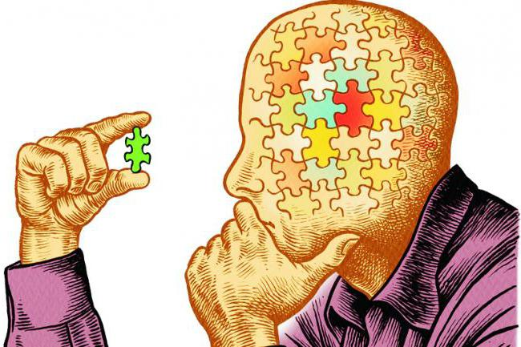
Abstrakce
Ještě hlubší úroveň abstrakce by využíval člověk, který např. navrhuje grafické karty.
Ten již musí rozumět tomu, jak jednotlivé komponenty grafické karty pracují až na úroveň signálů.
Nemusí, ale rozumět tomu, jak ve skutečnosti spolupracují dané součástky na té nejhlubší úrovni (u mikroprocesoru např. jednotlivé tranzistory, kterými jej tvořen).
Těm však zase musí rozumět návrhář těchto součástek.

Slide 7
Abstrakce v počítačové vědě
Informatika se skládá ze čtyř základních kamenů, přičemž jedním z nich je právě abstrakce.
Abstrakce je v tomto oboru technikou správy komplikovanosti počítačových systémů.
Člověk na úrovni komplikovanosti vytvořené abstrakcí vyloučí podrobnosti pod současnou úrovní, které jsou komplikované, a zároveň vzájemně působí se systémem.
Abstrakce má vztah k řízení nebo datům.
Abstrakce týkající se řízení je abstrakce akcí, zahrnuje použití pod-programů a souvisejících kon-ceptů řídících toků.
Abstrakce dat je datovými strukturami, umožňuje manipulaci s datovými bity smysluplným způ-sobem.

Slide 8
Informace
Jedná se o pojem, který je v současné době využíván více než často.
Uměli bychom jej ale definovat?
Co vlastně pojem informace znamená?
Zkusme si uvést příklad.
Zaslechneme-li např. náhodně v hovoru slovo „fenêtre“ a neovládáme-li francouzštinu, jedná se o informaci?

Slide 9
Informace
Intuitivně můžeme odpovědět, že s největší pravděpodobností nikoli.
Slovo pro nás nemá žádný význam, o ničem nás neinformuje, nepřináší nám žádný poznatek.
V případě, že nám je však toto slovo sděleno na lekci francouzštiny s objasněním jeho významu (v našem případě překladu do českého jazyka), pak se již o informaci jednat bude.
Proč?
Protože v daném kontextu pro nás tento termín nějaký význam má.

Slide 10

Informace
Z výše uvedeného se již můžeme pokusit termín informace definovat:
Informace je podnět, stimul, který má v určité souvislosti nebo v daném kontextu pro svého pří-jemce nějaký význam.

Slide 11
Reprezentace informací
Termín reprezentace informací označuje způsob, jakým jsou v počítači data uschována, zpracová-vána a předávána.
Všechna data, se kterými počítač zachází, musí být reprezentována v binární formě, laicky řečeno „pomocí nul a jedniček“.
Data mohou mít různé podoby:
písmena, čísla, apod. (1, 2, a, b, A…),
neměnné nebo dynamické obrázky,
zvuk atd.

Slide 12
Reprezentace informací
Nejvyužívanějšími číselnými soustavami využívanými v počítačové vědě jsou:
dvojková (binární) soustava
osmičková (oktalová) soustava
šestnáctková (hexadecimální) soustava
Příklady těchto soustav jsou uvedeny v následující tabulce:

Slide 13
Reprezentace informací
Číslo v desítkové soustavě | Binární ekvivalent | Osmičkový ekvivalent | Šestnáctkový ekvivalent
0 | 0 | 0 | 0
1 | 1 | 1 | 1
2 | 10 | 2 | 2
3 | 11 | 3 | 3
4 | 100 | 4 | 4
5 | 101 | 5 | 5
6 | 110 | 6 | 6
7 | 11 | 7 | 7
8 | 1000 | 10 | 8
9 | 1001 | 11 | 9
10 | 1010 | 12 | A
11 | 1011 | 13 | B
12 | 1100 | 14 | C
13 | 1101 | 15 | D
14 | 1110 | 16 | E
15 | 1111 | 17 | F

Slide 14
Interpretace informací
Intepretaci lze chápat jakožto opak reprezentace.
Jak tomu rozumět?
Data, jakožto sled nějakých znaků, nemají žádnou hodnotu.
Tu jim přiřadí jejich interpretací až adresát informace.
Na nejhlubší úrovni abstrakce, tzn. uvnitř hardwaru, jsou data reprezentována ve formě signálů.
Signály mohou být interpretovány např. formou grafů, zobrazením průběhu signálů na osciloskopu nebo ve formě činností či smysluplných výstupů z počítače.
Signály mohou být reprezentovány hod-notami 0 nebo 1.

Slide 15
Interpretace informací
Základní a zároveň nejmenší jednotkou informace je bit.
Číslice v binární formě může mít pouze jednu hodnotu, a to 1 nebo 0.
Hodnoty 1 a 0 můžeme také reprezentovat jako True (pravda) nebo False (nepravda), zapnuto/vypnuto apod.
V mezinárodním systému jednotek není bit formulován.
To, že bit má být označován jako znak pro číslice v binárním formátu, udává norma IEC 60027.
Bity se používají při kódování informací.
Pokud bychom mohli použít pouze 1 bit, zakódovali bychom pouze 2 znaky.

Slide 16
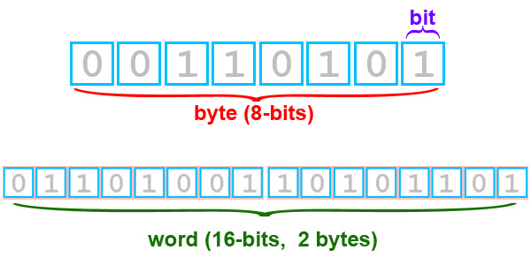
Interpretace informací
Příklad: A=1, B=0, pak 0011 = BBAA.
Jestliže bychom použili bity 2, pak bychom zakódovali 4 znaky.
Abychom mohli zakódovat abecedu jako celek + číslice + určitý prostor, je zapotřebí 256 kombinací, tj. 28.
Seskupení osmi „nul a jedniček“ pojmenujeme 1 Byte nebo také oktet.

Slide 17
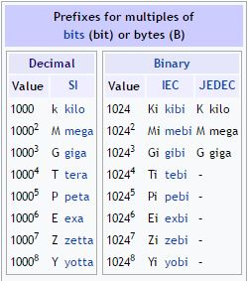
Interpretace informací
Vzhledem ke stále dokonalejším technologiím a s nimi souvisejícími vyššími objemy zpracovávaných dat zabírají data v počítači stále více místa.
Díky této skutečnosti se používají takzvané násobné jednotky, jak znázorňuje následující tabulka:

Slide 18
Interpretace informací
V době, kdy počítač zpracovává data, pracuje s nejmenším počtem bitů, takzvaným slovem (word).
V konceptu počítačové architektury je velikost slova významnou hodnotou.
Slovo rozdělujeme na dvě půlslova.
Velikost slova je zpravidla na nynějších počítačích určena 16, 32 nebo 64 bity.
Posledním pojmem v této oblasti je tzv. nibble.
1 nibble jsou 4 bity.
Můžeme jej formulovat jako polovinu bajtu.
Z uvedeného vyplývá, že 1 Byte je tedy tvořen 2 nibbly.

Slide 19
Data
Úplně zjednodušeně lze říci, že data popisují nějakou část reálného světa kolem nás ve formě vhodné k počítačovému zpracování.
Může se jednat o text, obraz, zvuk apod.
Můžeme si přitom určit dva základní typy dat:
1) Nestrukturovaná
Dnes prakticky nekonečný tok dat bez pevně daného třídění nebo schématu.
Pokud se podíváte na tuto soustavu znaků 78555146darr62dasss2gtg2ggg222, tak lze definovat, že prohlížíte nestrukturovaná data.
Potřebujete nějaký specifický nástroj, software, který je převede na nějakou smysluplnou formu.

Slide 20
Data
Strukturovaná:
Tato data už mají nějaký svůj řád.
Příkladem mlže být pan Nováka, který se chce stát včelařem.
Rozhodne se, že bude hledat kontakty na nějaké včelaře-experty.
V rámci některého z katalogů firem zadá dotaz.
Co zatím neví, že katalog coby typ informačního systému má v sobě nějakou databázi, tedy soubor nějakých dat v určité struktuře.

Slide 21
Data
Velkým fenoménem jsou tzv. velká data, či veledata (big data).
Jedná o takové množství dat, které není možné zpracovat tradičními metodami a je nutné využít specializované nástroje.
Lze jmenovat například Hadoop.
Jejich využitelnost sahá do mnoha oborů.
Dopravní systémy například představují zdroj dat o provozu, dopravních kolonách a dokáží tak provozovatelům pomoci s optimalizací využití jednotlivých komunikací.
Vedle tohoto trendu se ve městech řeší například centralizovaná organizace sběru tříděného odpadu.

Slide 22
Znalost
Pokud dokážeme informace prakticky využít, jedná se již o znalosti.
Ty se získávají samozřejmě zkušeností.
Na příkladu pana Nováka lze ukázat dva odlišné přístupy ke znalostem.
V okamžiku, kdy mu systém vrátí seznam včelařů a vidí jejich telefonní čísla, ví, jak tato telefonní čísla používat (jednoduše vezme telefon a vytočí je).
Už ani nepřemýšlí, nad tím, jak se číslo využívá, dělá to automatizovaně.
To lze označit za znalost.

Slide 23
      Děkuji Vám za pozornost

